Slide 1
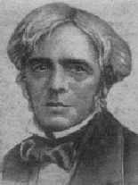
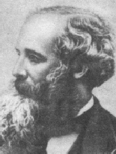
СВЕТ КАК ЭЛЕКТРОМАГНИТНАЯ ВОЛНА.
Доказательство электромагнитной природы света.
Майкл Фарадей (1791-1867) - В 1833 году сформулировал законы электролиза (законы Фарадея), ввел понятия подвижность, анод, катод, ионы, электролиты, электроды. В 1845 году открыл диамагнетизм, а в 1847 - парамагнетизм. Обнаружил (1845) явление вращения плоскости поляризации света в магнитном поле (эффект
Впервые связь между светом и магнетизмом была исследована Фарадеем в 1845 году. Пропуская поляризованный пучок света через свинцовое стекло, помещенное между полюсами электромагнита, он наблюдал поворот плоскости поляризации на значительный угол.
Фарадея). Это было первым экспериментальным доказательством связи между магнетизмом и светом. В 1846 году в своем мемуаре впервые высказал идею об электромагнитной природе света.
Джеймс Клерк Максвелл (1831-1879 )
В 1860-е гг. Максвелл составил дифференциальные уравнения для напряженностей электрического и магнитного векторов, решениями которых являлись электромагнитные волны. Скорость распространения волн оказалась комбинацией размерных констант, вычисления которых дали значение, совпавшее с измерениями скорости света в опытах Физо и Фуко.
Наиболее весомый вклад Максвелл сделал в молекулярную физику и электродинамику. В кинетической теории газов установил в 1859 году статистический закон, описывающий распределение молекул газа по скоростям (распределение Максвелла). В
1867 году первым показал статистическую природу второго начала термодинамики. Самым большим научным достижением Максвелла является теория электромагнитного поля, которую он сформулировал в виде системы уравнений, предсказав существование в свободном пространстве электромагнитных волн и их распространение со скоростью света. Последнее дало основание считать свет одним из видов электромагнитного излучения.
Экспериментальное подтверждение теории Максвелла было получено Герцем в опытах с разряжающейся лейденской банкой. Превратив ее в первое подобие антенны, Герц получил электромагнитные колебания с λ = 50см и серией опытов доказал тождественность их свойств световым колебаниям (отражение, преломление, интерференция, дифракция, поляризация).
Генрих Рудольф Герц (1857-1894) - В 1887 году предложил удачную конструкцию генератора электромагнитных колебаний (вибратор Герца) и метод их обнаружения с помощью резонанса (резонатор Герца), впервые разработав теорию излучения электромагнитных волн. Экспериментально доказал существование предсказанных Максвеллом электромагнитных волн, наблюдал их отражение, преломление, интерференцию и поляризацию. Установил, что скорость их распространения равна скорости света.

Slide 2
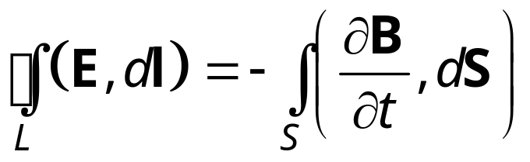
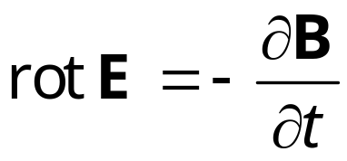
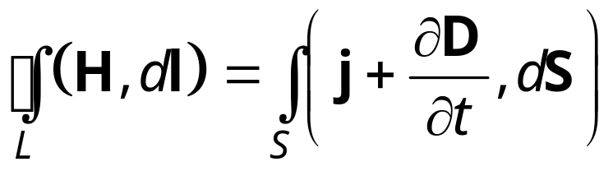
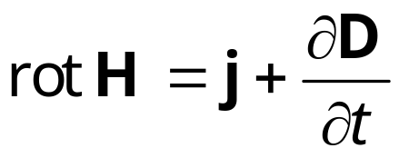
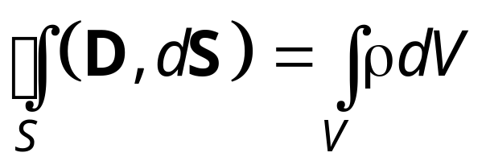
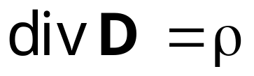
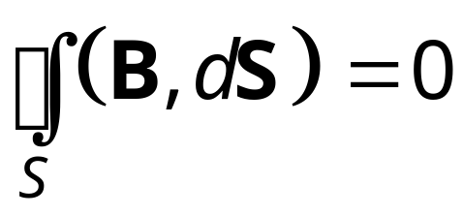

УРАВНЕНИЯ МАКСВЕЛЛА ДЛЯ ЭЛЕКТРОМАГНИТНОГО ПОЛЯ
В интегральной форме:
В дифференциальной форме:

Slide 3

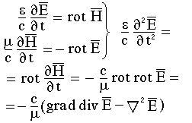
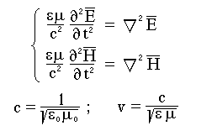

ВОЛНОВОЕ УРАВНЕНИЕ ДЛЯ ЭЛЕКТРОМАГНИТНЫХ ВОЛН. СКОРОСТЬ ЭЛЕКТРОМАГНИТНОЙ ВОЛНЫ
Уравнения Максвелла для однородной нейтральной непроводящей среды с проницаемостями ε и μ
Волновые уравнения для векторов Е и Н:

Slide 4
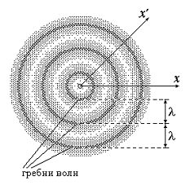
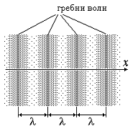
ПЛОСКИЕ И СФЕРИЧЕСКИЕ ВОЛНЫ.
Волна называется сферической, если ее волновые поверхности представляют собой сферы
Рис.1.1 Сферическая волна
В однородной среде колебание вдоль всех параллельных лучей распространяется с одинаковой фазовой скоростью υ . Все волновые поверхности такой волны являются плоскостями. Такая волна называется плоской.
Рис.1.2 Плоская волна

Slide 5
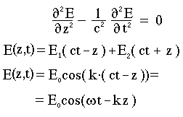
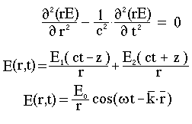
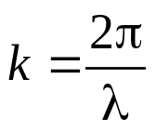
УРАВНЕНИЯ МАКСВЕЛЛА ДЛЯ ПЛОСКОЙ ЭЛЕКТРОМАГНИТНОЙ ВОЛНЫ
k - волновой вектор, задающий направление распространения волны
λ – длина волны

Slide 6
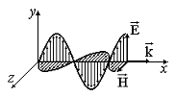
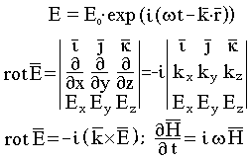
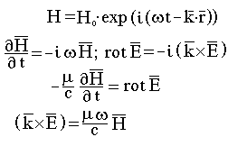
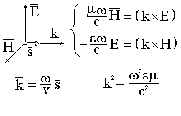
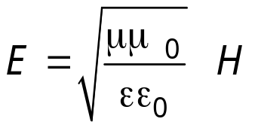
СВОЙСТВА ЭЛЕКТРОМАГНИТНЫХ ВОЛН
Поперечность электромагнитной волны – вектора Е и Н перпендикулярны направлению распространения волны
Рис. 1.3 Распространение электромагнитной волны
Взаимная ортогональность векторов Е, Н и k, образующих правовинтовую систему.
Связь мгновенных значений Е и Н:
Связь между модулями векторов Е и Н в гармонической волне:

Slide 7
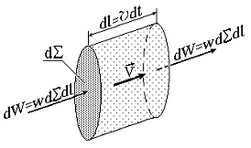
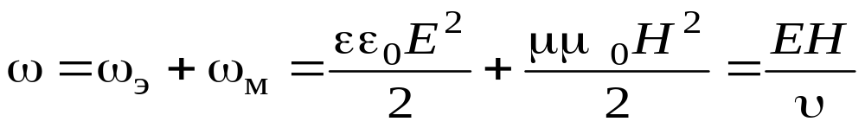

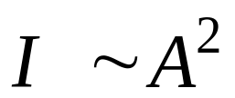
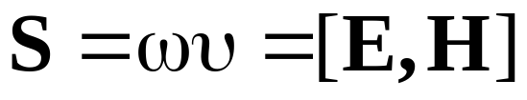
Вектор Пойнтинга.
Плотность энергии электромагнитного поля:
Поток энергии ( поток лучистой энергии) - отношение энергии волны dW, передаваемой через площадку за малый промежуток времени, к этому промежутку времени.
Рис. 1.4. К выводу вектора Пойнтинга
Плотность потока энергии (интенсивность волны) – отношение потока энергии через площадку к ее площади.
A – амплитуда волны
Вектор Пойнтинга – вектор, численно равный интенсивности электромагнитной волны и направленный вдоль луча, т.е. вдоль направления переноса энергии.

